Slide 1
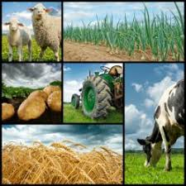
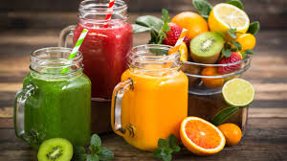
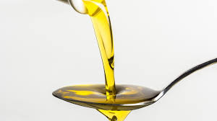
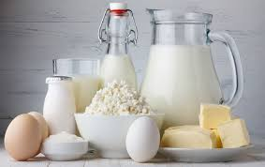
Technologie des Aliments
M1: Agroalimentaire et contrôle de qualité

Slide 2
Technologie des Aliments
Définition:
L'application de la science et de la technologie à des Aliments, de même qu'à ses dérivés pour la sélection, la conservation, la transformation, le conditionnement, la distribution et l'utilisation des aliments en vue d'une meilleure qualité alimentaire.

Slide 3
Le Lait
Définition:
Le lait est aliment biologique de couleur blanchâtre, complet équilibrer, légèrement sucré, de densité supérieure à celle de l'eau, produit par les glandes mammaires des mammifères femelles.

Slide 4
Composition du lait
Elle varie selon :
espèce
elle varie aussi chez la même laitière en fonction de la période de lactation.
Pour cette raison qu’on parle de la composition moyenne pour 100 g.
Selon FONTAIN: tableau 1
Espéce | Eau | proteines | lipides | Lactose | minéraux
vache | 87,2 | 3,5 | 3,7 | 4,9 | 0,72
chévre | 86,5 | 3,6 | 4 | 5,1 | 0,82
brebis | 82,7 | 5,5 | 6,4 | 4,7 | 0,92

Slide 5
1- teneur en eau
L’eau est requise en qté importante (jusqu’à 90% par fois. La quantité moyenne d'eau contenue dans un organisme adulte est de 65 %, ce qui correspond à environ 45 litres d'eau pour une personne pesant 70 kilogrammes)
Chez tous les animaux
NB 1:
La quantité d’eau dans le lait reste
Contrôlée par la qté de lactose synthétisé par la glande mammaires
Alors la qté de lait diminue rapidement lorsque l’H2O n’est disponible
D’oû la nécessité de fournir aux vaches une source d’eau potable continuellement

Slide 6
2- les glucides :
Principalement on parle du lactose
Sa teneur varie légèrement de 4,8 à 5,2g/100g de lait
NB 1:
Il est à noter que le taux de lactose ne peux être modifié facilement par l’alimentation et ne varie pas d’une race à une autres.
NB 2:
Chez une proportion importante d’ humains
Un problème de digestion du lactose
Absence de LACTASE dans le tractus digestif
C’est pour cette raison, ils vont consommer d’autres produits contenant un faible taux de lactose (fromage et yaourt)
Il est fermenté pendant le procès de fabrication

Slide 7
3- les protéines:
Il est à signaler que la plupart de l’azote est présent sous forme de protéines dans le lait.
NB: Protéines composés d’acides aminés (20 acides aminés)
Elle dépend de:
La race
La qté de matière grasse (une relation étroite entre les protéines et les lipides (+ il y’a de MG, + il y’a des protéines
La concentration des protéines dans le lait varie de: 3 à 4%

Slide 8
Dans le lait, existe 2 types de proteines:
a) Les caseines (alpha, beta et kapa)
Elle représente 80%
b) Protéines du petit lait (lactoserum)
Elle représente 20% (protéines solubles)
cette classification provient principalement des fromagers
Séparation de ces 2proteines après coagulation des caséines par la « rénine » ou bien présure

Slide 9
NB: 1
Les protéines du petit lait ou bien du lactosérum sont:
1) La B-Lactoglobuline
La plus importante avec une teneur de 2,5 à 3g/l
50% des protéines sériques
2) alpha-Lactalbumine,
3) immunoglobuline bovine (Ig G) et l’albumine sérique bovine.

Slide 10
4- MG
La teneur en matière grasse varie aussi selon: la race et l’alimentation
Le taux de matière grasse varie aussi selon le traitement technologique d’écrémage
Lait entier: 3,5g/100g
Lait ½ écrémé : 1,5 à 1,8g/100g
Lait écrémé: moins de 0,3g/100g
Cependant, le cholesterol est présent avec une qté allant de 10 à 15 mg/100g dans le lait entier
Plus faible par rapport aux autres aliments d’origine animale

Slide 11
NB 1:
Le taux de cholestérol diminue au fur et à mesure avec l’ecrémage
NB 2:
Les laits les plus gras sont destinés pour la fabrication du beure.

Slide 12
5- Minéraux et vitamines:
Le lait est une source incontournable de vitamines et de minéraux :
Pour la Croissance de chaque individus
Ca: 125 mg/100 ml, P: 96mg/100 ml, Mg: 12mg/100 ml
NB 1:
La digestibilité du calcium et phosphore est exceptionnellement élevée dans le lait
Il se trouve en association avec la caséine
Vitamines:
Vit A : 30 (micro-gramme/100ml)
Vit B1 (thiamine): 37 (micro-gramme/100ml)

Slide 13
Caractéristiques organoleptiques du lait
1) L’odeur:
Le lait a une odeur toujours faible (caractéristique de l’animal qui l’a produit), agréable et variable en fonction de l’alimentation
2) La couleur:
Le lait est un liquide blanc mat, opaque à cause des micelles de caséine, parfois bleuté ou jaunâtre du fait de la beta carotène ou de la lactoflavine contenues dans la matière grasse

Slide 14
Caractéristiques organoleptiques du lait
3) La viscosité:
La viscosité est une propriété complexe qui est particulièrement affectée par les particules colloïdes émulsifiées et dissoutes. La teneur en graisse et en caséine influencent grandement sur la viscosité du lai.
4) La saveur:
La saveur du lait normal frais est agréable, les laits de rétention et de mammites ont une saveur salée plus ou moins accentuée.

Slide 15
Caractéristiques physico-chimiques
1) La densité:
La densité de lait d’une espèce donnée, n’est pas une valeur constante, elle varie d’une part, proportionnellement avec la concentration des éléments dissous et en suspension et d’autre part, avec la proportion de la matière grasse.
Par exemple: La densité de lait de vache est comprise entre 1,028 et 1,033 à une température de 20 °C.
N.B:
- La densité est mesurée par le thermo-lacto-densimètre
- La densité du lait augmente avec l'écrémage, et diminue avec le mouillage.

Slide 16
Caractéristiques physico-chimiques
2) Point de congélation:
Le point de congélation du lait est l’une de ses caractéristiques physiques les plus constantes. Sa valeur moyenne, si l’on considère des productions individuelles de vache, se situe entre (-0,54 °C et - 0,55°C)
N.B:
La mesure de ce paramètre permet l’appréciation de la quantité d’eau éventuellement ajoutée au lait. Un mouillage de 1 % entraîne une augmentation du point de congélation d’environ 0,0055 °C

Slide 17
Caractéristiques physico-chimiques
3) Point d’ébullition:
le point d’ébullition subit l’influence de la présence des solides solubilisés. Il est légèrement supérieur au point d’ébullition de l’eau, soit 100,5 °C.
4) Acidité de titration ou acidité Dornic:
Elle permet de juger l’état de conservation du lait. Elle résulte d’une titration qui consiste à ajouter au lait un volume nécessaire de solution alcaline titrée pour atteindre le point de virage d’un indicateur, en générale la phénophtaléine. Elle est exprimée en “degré Dornic” (°D), ce dernier exprime la teneur en acide lactique:
1°D = 0,1g d’acide lactique

Slide 18
Caractéristiques physico-chimiques
5) Le pH:
Le pH renseigne précisément sur l’état de fraicheur du lait. Un lait de vache frais a un pH de l’ordre de 6,7. S’il y a une action des bactéries lactiques, une partie du lactose du lait sera dégradée en acide lactique, ce qui entraine une diminution du pH

Slide 19
Caractéristiques biologiques du lait
1) Flore mésophile aérobie totale:
La flore mésophile aérobie totale est constituée d’un ensemble de microorganismes variés correspondant aux germes banaux de contamination, ces bactéries vivent à des températures comprises entre 20 et 40 °C.
2) Les germes responsables des défauts de fabrication:
Il s’agit principalement de psychrotrophes et de thermorésistants.
Ces deux types de germes entrainent des défauts organoleptiques, des problèmes de protéolyse (dégradation des protéines).

Slide 20
Caractéristiques biologiques du lait
a) Flore psychrotrophe:
Un micro-organisme psychrotrophe est un micro-organisme adapté et capable de survivre à des basses températures, jusqu'à -5 °C et ayant une température optimale de croissance à 25 °C. Ces germes proviennent du sol, des eaux ou des fourrages.
b) Flore thermorésistante:
Un certain nombre de bactéries sont capables de résister aux traitements thermiques usuels utilisés dans le but d'assainir ou de conserver le lait. Elles sont dites thermorésistantes

Slide 21
Caractéristiques biologiques du lait
3) Les bactéries témoins de contamination fécale:
a) Les coliformes:
Les coliformes sont des entérobactéries qui fermentent le lactose avec production de gaz. Il comprend les genres Escherichia, Citrobacter………...
b) Les streptocoques fécaux
Les streptocoques du groupe D susceptibles de contaminer le lait sont plutôt typiques des déjections animales, comme S. bovis, S. equinus……………………..
N.B: Les streptocoques résistent mieux que les coliformes à la réfrigération, à la congélation, au chauffage, à la salaison et à la dessiccation

Slide 22
Caractéristiques biologiques du lait
c) La flore pathogène:
La contamination du lait et des produits laitiers par les germes pathogènes peut être d'origine endogène, et elle fait, alors, suite à une excrétion mammaire de l'animal malade ; elle peut aussi être d'origine exogène, il s'agit alors d'un contact direct avec des troupeaux infectés ou
d'un apport de l'environnement (eaux), Parmi ces germes
nous avons :
- Les salmonelles
- Les staphylocoques

Slide 23
Facteurs influençant la composition du lait
1) Les facteurs intrinsèques:
Les facteurs intrinsèques sont liés à l’animal (facteurs génétiques, stade de lactation, état sanitaire, etc.).
a) Les facteurs génétiques:
Il existe des variations importantes de la composition du lait entre les différentes races laitières et entre les individus d’une même race. D’une manière générale, on remarque que les fortes productrices donnent un lait plus pauvre en matières azotées et en matière grasse. Ces
dernières sont les plus instables par rapport au lactose

Slide 24
Facteurs influençant la composition du lait
b) Le stade de lactation:
L’évolution des principaux composants du lait est inversée par rapport à l'évolution de la quantité produite durant toute la période de lactation.
Les teneurs en matière grasse et protéines sont maximales au cours des premiers jours de lactation, minimales durant le deuxième et le troisième mois de lactation et s'accroissent ensuite jusqu'à la fin de lactation avec une diminution de la production laitière.

Slide 25
Facteurs influençant la composition du lait
c) Etat sanitaire:
Une infection de la mamelle ou de l’organisme de l’animale se traduit par une baisse de la production laitière et une modification de la composition du lait.

Slide 26
Facteurs influençant la composition du lait
2) Les facteurs extrinsèques:
L'alimentation, logement, traite et climat sont les principaux facteurs du milieu agissant sur la production et la composition du lait. Ces facteurs ne sont d'ailleurs pas indépendants l'un de l'autre.
a) L'alimentation:
La production et la composition du lait sont directement influencées par la quantité et la qualité de l'alimentation. Une sous-alimentation, entraîne une diminution de la production laitière. Au contraire une suralimentation peut induire à un excès d'engraissement de l’animale.

Slide 27
Facteurs influençant la composition du lait
N.B:
les femelles trop grasses sont plus sujettes à différentes infections bactériennes notamment les mammites. Ces dernières ont un effet néfaste sur la production ainsi que sur la qualité du lait.
b) La traite:
La traite doit respecter la physiologie de l'éjection du lait résultant d'un réflexe Neuro-hormonal.
Les facteurs inhibant l'éjection du lait (stress, douleur, émotion) réduisent considérablement la quantité de lait.

Slide 28
Facteurs influençant la composition du lait
c) La saison et le climat:
La quantité de lait produite et sa composition restent constantes dans un intervalle de température comprise entre 5 et 27 °C. Cependant cette production diminue si la température augmente ou inversement.
d) Le logement des animaux:
Le taux de microbes est plus facilement maîtrisé lorsque les animaux disposent d’une litière. Ceci améliore la santé des animaux mais aussi la qualité du lait.
NB: les principaux agents d’altération de la qualité du lait sont issus de l’environnement.

Slide 29
Traitement du lait
1) L'écrémage:
Séparer la matière grasse du lait permet d'obtenir la matière première pour fabriquer de la crème et du beurre.
L'écrémage est aussi une technique utilisée dans les filières de fabrication des produits laitiers pour standardiser la matière grasse. On obtient ainsi un lait et des produits à teneur garantie en matière grasse.

Slide 30
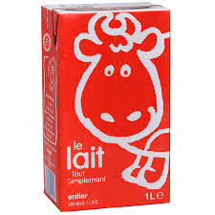
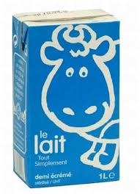
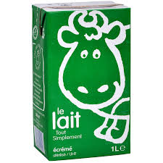
le lait entier
qui contient 3,5% de matière grasse par litre. Identifiable en magasin grâce à la couleur rouge de la brique.
le lait demi-écrémé
qui contient 1,5 à 1,8% de matière grasse par litre. Identifiable en magasin grâce à la couleur bleue de la brique.
le lait écrémé
sans matière grasse. Identifiable en magasin par la couleur verte de la brique.

Slide 31
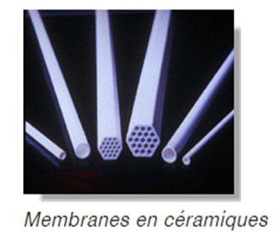
Traitement du lait
L'écrémage est effectué mécaniquement en séparant le lait et la crème par centrifugation ou par ultrafiltration ( Microfitrer)
L'ultrafiltration:
L'ultrafiltration permet d'obtenir des laits à teneur garantie en protéines. Le lait est filtré sur une membrane. Les protéines qui ne peuvent la traverser se concentrent. Les composants solubles du lait comme le lactose et les sels minéraux passent au travers des pores et sont recueillis séparément. Grâce à cette technique, les protéines du lactosérum sont récupérées et valorisées.

Slide 32
Traitement du lait
2) La Standardisation ou L'homogénéisation:
La couche de crème, qui autrefois couvrait la surface du lait, a aujourd'hui disparu grâce à l'homogénéisation. Ce procédé consiste à faire éclater, par pression, les globules de matière grasse en fines particules. Celles-ci ne remontent pas à la surface, mais se répartissent de façon homogène dans le lait.
N.B: Ce traitement est appliqué aux laits de consommation et aux laits destinés à la fabrication des yaourts.

Slide 33
Traitement du lait
3) Pasteurisation :
Elle consiste à porter le lait à une température de 62 à 72°C. pendant 20 a 30 minutes et à le refroidir ensuite à 12°C ou à une température inférieure, de manière à éliminer un nombre important de micro-organismes et éviter la prolifération de ceux qui restent
4) Stérilisation:
Elle consiste en un chauffage pendant 20 minutes à 115-120 °C, permettant la destruction totale des micro-organismes et les toxines
N.B: la pasteurisation et la stérilisation ont pour but d’allonger la durée de la conservation du lait.

Slide 34
Traitement du lait
5) Procédé Ultra-Haute Température ou UHT :
Il consiste en un chauffage du lait à 130-140 °C pendant 3 à 4 secondes. Il est ensuite refroidi vers 70-80 °C.
N.B: Les procédés UHT ne se justifient que pour de grosses quantités de lait.
La conservation du lait UHT conditionné aseptiquement est en principe de 6 mois à température ambiante (20 °C). Dans les régions chaudes, elle est plus limitée; à 30 °C elle ne peut guère dépasser trois mois.

Slide 35
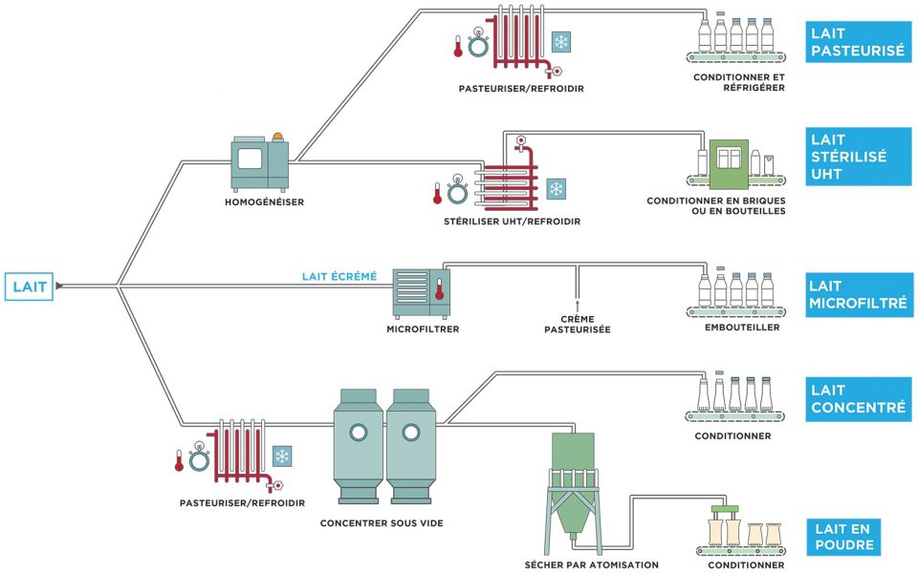

Slide 36
Techniques de séchage
Procès:
Après les traitements d’épuration, standardisation, pasteurisation, préchauffage à haute température
On procède à 2 étapes principales: la concentration et le séchage
Pour ce qui est de la concentration
Evaporation sous vide permettant d’éliminer une partie de l’eau

Slide 37
Le séchage:
Il existe deux procédés principaux :
1) Le séchage sur cylindre, ou procédé Hatmaker
2) Le séchage par pulvérisation ou "spray"
Dans le procédé Hatmaker, le lait ruisselle à la surface de deux cylindres tournant en sens inverse chauffés intérieurement vers 140 °C à l'aide de vapeur.
Il se forme un film de lait qui sèche très rapidement formant une croûte détachée par un racleur
Le chauffage brutal entraîne des modifications de la structure physico-chimique du produit dont la faible solubilité, le goût de cuit et le brunissement de la poudre

Slide 38
Le procédé par pulvérisation ("spray") ou par atomisation est le procédé le plus employé : le lait concentré est finement pulvérisé à l'aide d'une turbine dans un courant d'air chaud (vers 150 °C) à l'intérieur d'une tour de séchage.
Le lait concentré (50-60% de MS) est introduit au somment de la tour d'atomisation. Le lait est alors "atomisé" (transformée en aérosol ou brouillard) au moyen d'une turbine d'atomisation ou par injection à haute pression au travers de buses. Les petites gouttes liquides ainsi formées sont entrainées et déshydratées par un courant d'air chaud. Les gouttelettes sont séchées en une poudre sèche avant de tomber sur les parois inférieures de l'appareil. La séparation poudre - air humide est obtenue à l'aide de séparateurs cyclone.

Slide 39
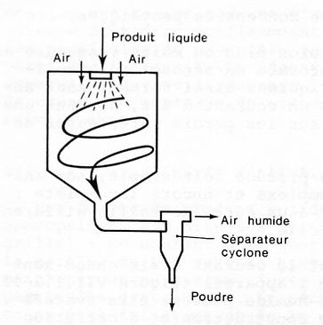

Slide 40
Procédés de fabrication du fromage
Définition: le fromage est réservé aux produits fermentés ou non, affinés ou non; obtenus à partir des matières d’origines exclusivement laitières (lait entier, ½ écrémé, écrémé).
histoire: la fabrication du fromage est née il y’a plus de 8000 ans dans la région du moyen orient.
C’etaient des nomades turques en Asie centrale
Transportaient le lait dans des peaux de bête
Le fromage est né accidentellement

Slide 41
1- Process de fabrication du fromage:
1-1- Préparation du lait
1-1-1- Standardisation du lait: consiste à ajuster le taux des constitués biochimiques des différents laits récoltés des éleveurs.
Les lait sont mélangés afin d’avoir un lait homogène avec des paramètres biochimique, physico-chimiques et organoleptiques standards.
1-1-2- Ecrémage:
Cette pratique donne des fromages maigres et peu crémeux
consiste à éliminer une partie de MG
1-1-3- Pasteurisation: c’est de porter le lait à une température egale à 70°C/30s permettant d’éliminer la pluparts des MO bons ou mauvais (t°C minimum: 63°C/30 min).

Slide 42
1-2- Ensemencement:
Le lait est ensemencé avec un levain microbien spécifique qui représentera une population d’environ 10 6 cellules/g de fromage.
Les différents type de MO sont utilisés pour leur différents rôles:
Production d’aromes: ex: diacétyl aprtir des citrate
Production d’acide lactique
Contribue à l’egouttage
1-2-1- Bactéries:
a) Bactéries lactiques:
Les streptocoques lactiques: se sont les plus nombreux Produisant:
l’acide lactique (a partir du lactose)
Aldehyde + acides gras volatil en petite qté
Composants d’aromes

Slide 43
Exemple:
Germes acidifiants mésophiles (18°C – 35°C): Streptococcus lactis, S. cremoris, S. diacetylactis
Germes acidifiants thermophiles (38°C – 45°C): Streptococcus thermophilus,
Les lactobacilles:
ils participent de façon plus importante à la production de composants d’aromes:
Acidification modérée
Joue un rôle très important au moment de l’affinage : qualité organoleptique du produit
Leuconostoc : ils produisent
Ex: Leuconostoc lactis (mésophile + hétérofermentaire)
L’ethanol + acides organiques
A partir du lactose
Diacetyl
A partir des citrates
Participent donc, aussi à la constitution de l’arome et de la saveur

Slide 44
b) Bactéries de surface: elle sont apportées par la saumure. Il existe 2 types:
Bactéries protéolytiques: interviennent dans la transformation de la caséine puis la digestion des acides aminés qui en résulte
Bactéries lipolytiques: participent à la dégradation des triglycérides du caillé avec production d’acides organiques variés.
Ex: microcoques et staphylocoques non pathogène
Fromage à croute lavée (Munster, camembert)
Joue un rôle dans l’affinage du fromage
c) Bactéries propioniques:
Leur concentration augmente au cours de l’affinage de certains fromage (emmental, gruyère)
Elles fermentent le lactose résiduel avec production d’acide acétique, acide propionique et du CO2
Accumulation du CO2 est responsable des trous dans les fromages

Slide 45
1-3- Le caillage:
Son but est d’assurer la précipitation de la caseine grace au caillage du lait.
Il consiste à la coagulation du lait
Passage de l’etat liquide à l’etat solide ce qui forme le caillé.
Après avoir ecrémé le lait.
Le fromager le verse dans cuve.
Chauffage à environ 30°C.
Addition des agents responsable de la coagulation (selon le fromage qu’on veut avoir
Coagulation nécessite 30 minutes

Slide 46
Cette coagulation peut etre obtenue de différentes façons:
Par l’activité des bacteries lactiques = caillage lactique ou bien naturel: fermentation du lactose + acidification du milieu (acide lactique).
La coagulation se fait lorsque le Ph est inferieur ou égale à 4,6.
Par action de la présure = caillage par emprésurage:
Un fragment hydrophile: passe dans le lactoserum
La présure à une action protéolytique qui catalyse l’hydrolyse de la caséine en 2 fragments:
Un fragment hydrophobe: forme le gel
C à d, selon le litre de lait que peut coaguler 1 litres de présure à 35°C en 40 min
NB: il existe differents types de présure selon leur force

Slide 47
Ex: la plus courante est : 1/10 000 litres
1 litre de présure pour 10 000 litres de lait
NB: il y a un remplacement de la présure par des enzymes d’origine fongique (enzyme coagulante).
Sans oublier que l’action de la présure se situe à une tempretaure proche de 41°C.
NB: il existe l’action combiné de la présure et les bacteries lactiques:
BL seule: le coagulum ou le gel est friable
présure seule: le coagulum ou le gel est uniforme
Nous avons le choix selon la texture qu’on veut

Slide 48
1-4- L’égouttage:
consiste à séparer le lactoserum du caillé. Son objectif est de permettre une expulsion maximale du lactoserum.
Il est à noter que l’égouttage peut etre:
Lent ou spontané: dans le cas, si on veut obtenir des fromages frais et des fromages à pate molle (fromage à forte humlidité: fromage frais)
Accéléré : pour les autres fromages grace à différentes etapes:
Découpage: tranchage du caillé.
Pression du caillé
Eventuellement, pour les fromages à pate dure (cuisson) du caillé (50-55°C) pendant 1h.

Slide 49
1-5- le moulage:
les fromages sont pressés dans des toiles cerclées de bois ou d’un autres matériel ou encore mis dans des moules perforé, ce qui permet d’obtenir leur forme définitives et le maximum de sérum est éliminé.
1-6- le salage:
après démoulage, après quelques heures ,On peut saler le fromage soit par:
pulvérisation en surface de sel fin pour les fromages à pate molle
immersion dans un bain de saumure (eau + sel)
Le sel joue un triple rôle:
1) Il complète l’égouttage et contribue à la formation de la croute
2) Il règle l’activité de l’eau (aw) et freine le développement des MO
3) Il influence le gout et renforce l’arome (gout final)

Slide 50
1-7- l’affinage: ou bien la maturation (3 à 20°C; 2 à 3 semaines jusqu’à plus de 1 ans)
C’est ensemble de processus enzymatiques destinés à provoquer une degradation progressive des constitruants du caillé egoutté afin de libérer des substances sapides et odorantes et en méme temps modifier la texture de la pate.
C’est principalement la caséine qui sera le siège des transformations (acides aminés)

Slide 51
Agents de l’affinage:
L’affinage s’effectuera grace aux enzymes microbiens:
1 ère dégradation provoqué par la présure: dégradation des proteines en peptides
2 ème dégradation provoqué par les enzymes microbiens: c à d enzymes sécrétées par les microbes d’orgine du lait + addition des P. candidum et Geotricum candidum
NB: l’action de ces deux paramètres exige un Ph +ou - neutre
Ex: évolution du Ph du camembert pendant l’affinage:
J + 3
4,45
J + 10
5,30
J + 17
6,47
J + 30
7

Slide 52
Procédé de fabrication du yaourt
Selon la réglementation française (Europe), l’appellation yaourt est réservée aux produits fermentés avec les deux seules bactéries lactiques thermophiles Lactobacillus delbrueckii subsp. bulgaricus et Streptococcus thermophilus, présentant une teneur en acide lactique minimale de 0,7 % et contenant au moins 10 millions de bactéries vivantes par gramme de produit au moment de la vente au consommateur.
NB: pour les yaourts avec probiotique:
doivent contenir 1 million de bactéries vivantes/1g de produit
Concernant
les additifs autorisés (arômes et colorants) sont précisés par la FAO (1990).

Slide 53
La fermentation lactique
La fermentation lactique correspond à la transformation du lactose du lait en acide lactique, sous l'action de micro-organismes spécifiques appelés bactéries lactiques. Elle s’accompagne de modifications biochimiques, physico-chimiques et organoleptiques du produit.
L’objectif de la fermentation lactique est tout d’abord d’augmenter la stabilité du produit par:
allonger sa durée de conservation.
1) inhibition des altérations microbiennes et enzymatiques éventuelles
2) Obtenir des produits sains
c’est- à-dire exempts de micro-organismes pathogènes
3) Enfin, elle confère aux produits obtenus des propriétés nutritionnelles et organoleptiques particulières (texture, arômes, saveur).

Slide 54
Microbiologie de la fermentation lactique
Micro-organismes utilisés:
Pour bénéficier de l’appellation yaourt, la réglementation en France impose la seule présence des deux bactéries lactiques thermophiles: Streptococcus thermophilus et Lactobacillus delbrueckii subsp. bulgaricus. À l’étranger et pour les autres laits fermentés, d’autres bactéries lactiques, notamment Lactococcus lactis subsp. lactis, ou même des levures (Geotrichum candidum ) peuvent être utilisées.
NB: Dans les produits dits « probiotiques », les micro-organismes du yaourt sont généralement associés à certains lactobacilles (Lactobacillus acidophilus, Lactobacillus casei, Lactobacillus rhamnosus, Lactobacillus johnsonii) et/ou à des bifidobactéries (Bifidobacterium longum, Bifidobacterium bifidum, Bifidobacterium infantis ).

Slide 55
NB: Il est à signaler que les ferments
utilisés en cultures mixtes, associant au moins deux espèces, et souvent plusieurs souches d’une même espèce bactérienne.
Les critères de choix des souches : reposent principalement sur des considérations:
Technologiques
vitesse d’acidification
résistance aux bactériophages
organoleptiques
production d’exopolysaccharides
composés d’arômes
post-acidification

Slide 56
Caractères généraux des bactéries lactiques du yaourt
Le groupe des bactéries lactiques se caractérise par la capacité de ces micro-organismes à produire de grandes quantités d ’acide lactique à partir de sucres fermentescibles, essentiellement le lactose dans le cas du lait.
bactéries gram positives: La couche de peptidoglycane composant la paroi cellulaire, l'espace périplasmique et la membrane plasmique (violet).
forme de coques ou de bacilles
Elles peuvent se développer à 25-30°C (bactéries mésophiles) ou 37-45°C (bactéries thermophiles) mais pas à 15°C.
Lorsque l’acide lactique est le principal produit de la fermentation, le métabolisme est homofermentaire tandis que, si sa production est associée à du dioxyde de carbone, de l’acide acétique et de l ’éthanol, le métabolisme est hétérofermentaire.

Slide 57
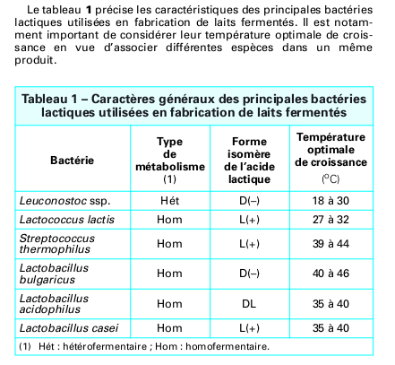

Slide 58
Biochimie de la fermentation lactique
Métabolisme du lactose
Les bactéries lactiques utilisent les nutriments du lait pour se développer et produire des métabolites d’intérêt. Ces réactions relèvent principalement du catabolisme (dégradation du lactose). Elles sont essentielles au déroulement de la fermentation lactique et pour obtenir un produit de bonne qualité en termes de flaveur et de stabilité. Certaines réactions de l’anabolisme sont également importantes puisqu’elles participent à la production de polysaccharides, de composés aromatiques ou de molécules ayant un rôle de conservation.

Slide 59
La dégradation du lactose en acide lactique représente la fonctionnalité la plus importante des bactéries lactiques. Elle se déroule en quatre étapes, schématisées sur la figure 2 :
Etape 1:
l’entrée du lactose dans la cellule est réalisée grâce à l’activité d’une enzyme membranaire : lactose-perméase dépendante de la force proton-motrice ou phospho-transférase, dépendante du phosphoénolpyruvate ;
Etape 2:
le lactose est hydrolysé en glucose et galactose sous l’action d’une enzyme (bêta-galactosidase ou phosphobêta-galactosidase). Le glucose rejoint alors la voie glycolytique pour former du pyruvate. Chez S. thermophilus et L. bulgaricus, le galactose est excrété hors de la cellule alors que chez les bactéries lactiques mésophiles, il est métabolisé en pyruvate. Le bilan énergétique de ces réactions est égal à 2ATP par molécule de lactose, ou à 4, si le galactose est métabolisé ;

Slide 60
Etape 3:
le pyruvate est réduit en lactate par une réaction catalysée par l’enzyme lactate déshydrogénase. Cette réaction permet en outre de réoxyder le cofacteur NAD+ précédemment réduit ;
Etape 4:
Finalement, le lactate est expulsé hors de la cellule, en symport avec des protons. L’accumulation de ce lactate provoque une inhibition de la croissance bactérienne et de sa propre production, qui s’arrêtent de façon précoce, bien avant l’épuisement des substrats. Cette inhibition est liée, à la fois, à l’accumulation de l’acide lactique et à la diminution du pH du milieu intracellulaire qui en résulte.

Slide 61
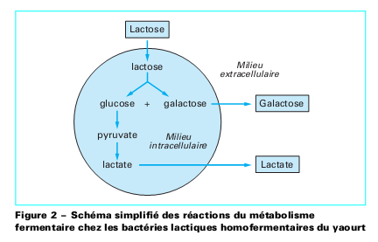

Slide 62
Les grandes étapes de la fabrication des yaourts et des laits fermentés
Les procédés de fabrication des yaourts et des laits fermentés se caractérisent par trois grandes étapes : la préparation du lait, la fermentation et les traitements post-fermentaires du produit. Le diagramme de production diffère selon le type de produit (yaourt ferme ou brassé) et présente des variantes selon sa teneur en matières grasses et son arôme.

Slide 63
Etape 1: Prétraitement du lait
1) Réception et stockage:
Le lait frais, collecté au plus tard 72 h après la traite, arrive en camions-citernes réfrigérés à l’unité de production. Il est contrôlé lors de la réception ( ex: densité: 1.028 à 1.033), pompé et filtré pour éliminer les résidus solides (paille, feuilles, terre), puis stocké à froid (< 5°C) dans des tanks stériles. Il s’agit de cuves en inox de grand volume (jusqu’à 100 000 L), avec une double enveloppe permettant de maintenir le lait au froid.
2) Standardisation:
En fabrication de yaourt, le lait doit être standardisé en matières grasses, enrichi en protéines, et éventuellement sucré, pour répondre aux spécifications nutritionnelles et organoleptiques des produits.

Slide 64
2-1- Standardisation en matières grasses:
La teneur en matières grasses du lait cru varie entre 3,8 et 4,2 %. Les teneurs en matières grasses des yaourts du commerce sont comprises entre moins de 1 % pour les yaourts maigres, à 3,5 % pour les yaourts au lait entier, voire plus pour certaines références, comme le « yaourt à la grecque ». Il est donc nécessaire de standardiser le lait de fabrication à la teneur en matières grasses souhaitée pour le produit fini. Pour cela, le lait est tout d ’abord écrémé, puis mélangé avec la crème dans les proportions souhaitées.

Slide 65
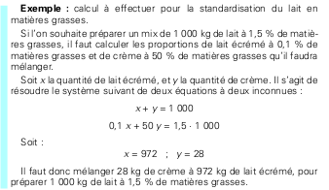

Slide 66
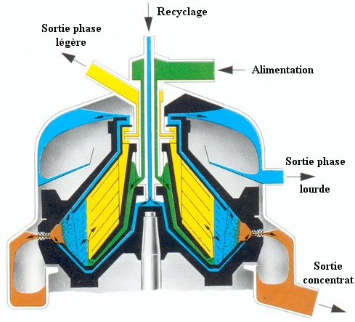
NB 1: Les équipements requis pour la standardisation en matières grasses font intervenir une écrémeuse et des lignes de mélange. Le lait, chauffé à 70°C, circule dans une écrémeuse (centrifugeuse à assiettes = une séparation de micro particule), a fin de séparer la crème par centrifugation.
NB 2: L’efficacité de l’écrémage peut permettre d’atteindre moins de 0,07 g de matières grasses pour 100 g de lait en sortie d’écrémeuse.
centrifugeuse à assiettes

Slide 67
2-2- Enrichissement en protéine (produit visqueux 4g/100g):
Le lait standardisé en matières grasses doit être enrichi en protéines laitières pour former un yaourt consistant et exempt de synérèse (la synérèse définit la séparation d'un liquide de son gel). Les quantités de protéines ajoutées sont variables et dépendent de la texture recherchée (yaourt à boire, yaourt ferme, yaourt brassé, yaourt à sucer).
NB: Actuellement, il est plus courant de fortifier le lait par des ajouts de lait concentré, de poudre de lait écrémé, ou de lactoremplaceurs (retentât de lait ; lactosérum, concentrés de protéines sériques, caséinates).
Définition:
retentât de lait: Produit obtenu après concentration des protéines du lait (caséines) par ultrafiltration du lait, du lait partiellement écrémé ou du lait écrémé.
L'ultrafiltration: est comme dans l'industrie un système de filtration par membrane microporeuse. Les particules en solution ou en suspension de haut poids moléculaire sont retenues tandis que l’eau et les molécules de faible poids moléculaire passent à travers la membrane.

Slide 68
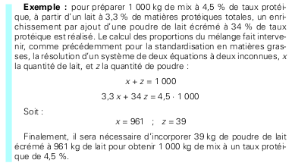
Le calcul des quantités de poudres ou de lait concentré à ajouter se fait d ’après les teneurs en protéines respectives du lait et de la source d’enrichissement protéique.

Slide 69
2-3- Addition éventuelle de sucre:
Le lait peut être additionné de sucre avant la fermentation, à hauteur de 5 à 10 %. NB: Cette addition conditionne le choix des ferments, car certaines souches sont sensibles à la diminution de l’activité de l’eau qui résulte de cette opération.
Sucres utilisés:
Le sucre est généralement constitué de saccharose, cristallisé ou sous forme liquide (sirop). Il est aussi courant d ’utiliser du sucre inverti (sirop de saccharose hydrolysé), qui contient, à parts égales, du glucose et du fructose.
NB: Enfin, dans le cas des produits allégés, le sucrage est effectué par addition d’édulcorants (aspartam ou polyols). Comme ces produits sont sensibles au chauffage, ils sont toujours ajoutés après le traitement thermique

Slide 70
3) Homogénéisation:
Le lait standardisé en matières grasses et enrichi en protéines, éventuellement sucré, constitue le mix de fabrication. Il est homogénéisé a fin de réduire la taille des globules gras.
NB: Cette opération est indispensable pour éviter la remontée des matières grasses pendant la fermentation et éviter la séparation de la crème.
Ce procédé consiste à faire éclater les globules de matière grasse en fines particules.

Slide 71
Procédé: L’homogénéisation consiste à faire passer le lait au travers une buse (petit orifice de 0,1 mm de diamètre) avec une pression de 170 et 180 bar pour le lait destiné à la pasteurisation et une pression allant jusqu’à 250 bar pour le lait destiné au chauffage à ultra haute température (UHT). La température et la pression déterminent la taille des globules gras résultant de ce traitement. Ce processus réduit le diamètre des globules gras, qui est d’environ 3 - 6 μm, à un diamètre moyen de 1 μm.

Slide 72
4) Traitement thermique et refroidissement:
Le traitement thermique appliqué au mix est toujours drastique.
Il vise à réduire la charge microbienne et à améliorer les propriétés physiques du yaourt (viscosité, capacité de rétention d’eau). Son objectif est de dénaturer 80 % de la fraction protéique sérique, soit totalement l’α-lactalbumine et la β-lactoglobuline, pour assurer une bonne texture du produit fini.

Slide 73
En effet, l’état physique des protéines sériques a des répercussions majeures sur la consistance des gels lactiques.
Quand elles sont dénaturées, les deux principales protéines du sérum, l’α lactalbumine et la β-lactoglobuline, se fixent à la surface des micelles de caséines par l’intermédiaire de ponts disulfure.
elles empêchent la fusion des micelles au moment de l’acidification, évitant la formation d’agrégats de grande taille et de larges pores dans le caillé lactique. Les risques de synérèse sont alors réduits.

Slide 74
En ce qui concerne le traitement thermique, il existe deux systèmes peuvent être utilisés pour traiter le mix : le traitement batch ou le traitement en continu.
Le traitement batch:
est réalisé dans des cuves à double enveloppe, par injection directe de vapeur dans la double enveloppe, ou par circulation d’une eau chauffée par injection de vapeur. Les barèmes appliqués sont généralement de 85 à 90°C pendant 15 à 30 min.
Le traitement en continu:
est plus rationnel pour des unités de fabrication industrielles. Il permet:
de réduire le volume de cuverie.
De réduire aussi les coûts énergétiques
d’améliore la productivité et la souplesse des installations.

Slide 75
Il implique la mise en œuvre d’échangeurs tubulaires ou, plus fréquemment, d’échangeurs à plaques. Les barèmes de traitement thermique sont variables selon les installations : 30 min à 85°C, 5 min à 90-95°C, ou 3 s à 115°C. Le traitement le plus courant est un chauffage à 92°C pendant 5 à 7 min, avec un débit de circulation compris entre 4 000 et 20 000 L · h–1
NB 1: Enfin et à l ’issue du traitement thermique, le lait est refroidi à la température de fermentation

Slide 76
Etape 2: Fermentation du lait
Actuellement, c’est l’ensemencement direct ou semi-direct qui est pratiqué, en associant des souches bien caractérisées et dont les propriétés sont au préalable connues.
Ils sont ajoutés, en quantité suffisante (par exemple entre 5×10⁵ et 5 × 10⁶ UFC/mL), directement dans la cuve de fabrication(ensemencement direct) ou dans la cuve mère (ensemencement semi-direct).
Ces ferments sont commercialisés sous forme:
1) Congelée (stockage à < – 40°C)
2) lyophilisée (stockage à < 4°C).

Slide 77
RAPPEL: Dans tous les cas, l’ensemencement est effectué dans un lait préalablement porté à la température de fermentation, laquelle dépend des bactéries lactiques utilisées. Elle est de 40 à 45°C dans le cas du yaourt.
Très important: Le rapport entre les différentes espèces et souches bactériennes influe fortement sur la cinétique de fabrication. Pour le yaourt, un rapport 1:1 en volume, entre S.thermophilus et L.bulgaricus, est généralement recommandé. En réalité, chaque fabricant travaille dans des conditions qui lui sont propres, en privilégiant plutôt l’impact de chaque association sur les caractéristiques finales du produit.

Slide 78
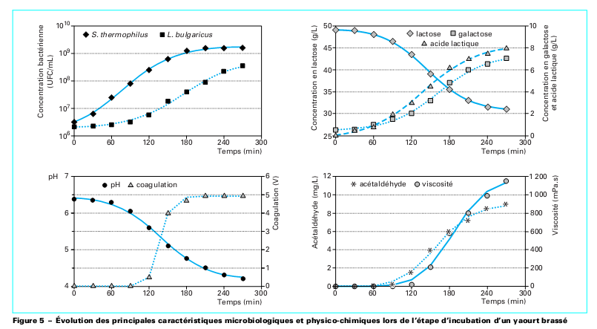

Slide 79
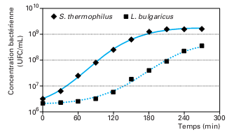

Slide 80
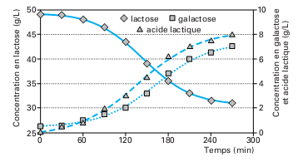

Slide 81
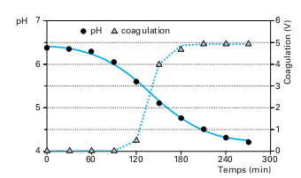

Slide 82
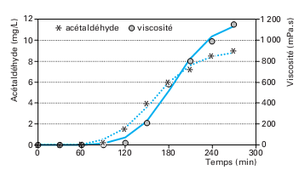

Slide 83
Etape 3: Traitements post-fermentaires
1) Brassage du coagulum:
Le brassage du coagulum, qui intervient uniquement en production de yaourts brassés, est réalisé avant le refroidissement. Il est effectué soit par brassage lent, à l’aide d’hélices marines, dans la cuve de fermentation, soit, le plus souvent, par pompage du gel, en amont (avant) de l’échangeur thermique.
A fin de lisser le gel et d’éviter la présence de grains dans le produit, le coagulum peut passer au travers d’un filtre ou traverser une tête de lissage.

Slide 84
2) Refroidissement:
Le refroidissement doit permettre de passer rapidement de 40-45°C à 4°C, a fin de bloquer le plus rapidement possible les activités métaboliques et enzymatiques et de limiter les problèmes de post-acidification.
Il débute dès que le produit a atteint l’acidité désirée et se déroule, selon les cas, en une ou deux phases.
Sa durée est généralement comprise entre 30 min et 1 h. Pratiquement, dans le cas du yaourt, le refroidissement est initié lorsque la teneur en acide lactique atteint 0,8 à 1 %, de telle sorte que l’acidité finale du produit refroidi ne dépasse pas 1,2 à 1,4 %.

Slide 85
Concernant les yaourts fermes: le refroidissement est réalisé soit, dans des chambres froides, par circulation d’air refroidi soit, dans des tunnels de refroidissement.
NB: Les pots sont ensuite maintenus à basse température pendant leur stockage, leur transport et lors de leur distribution.

Slide 86
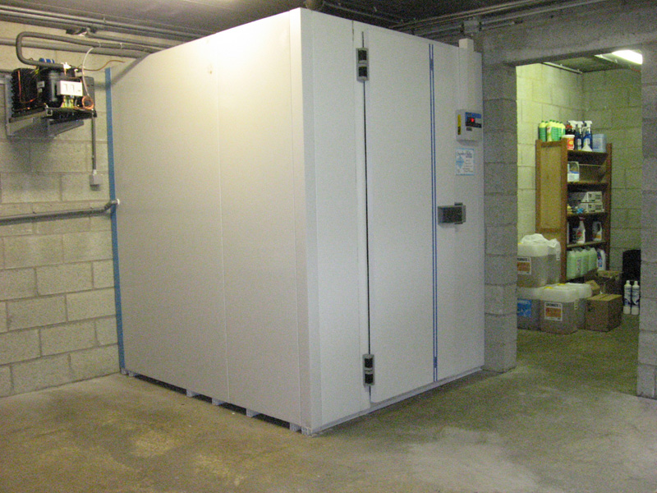
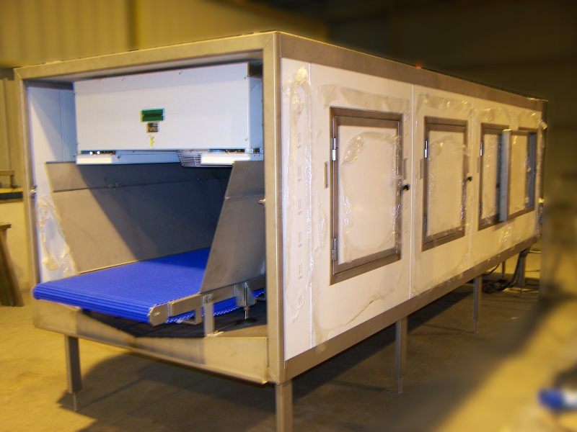
Chambre froide
Tunnel de refroidissement

Slide 87
Dans le cas des produits brassés: le refroidissement est conduit en deux étapes. Une première phase de refroidissement amène le gel de 40-45°C à environ 20°C (un échangeur de chaleur, soit tubulaire soit à plaques, généralement alimenté par de l ’eau refroidie). Le produit est conditionné à cette température puis subit un second refroidissement en pot (ou en bouteille), qui abaisse sa température à 4°C.
NB: Cette méthode présente l’intérêt de conditionner le produit à 20°C plutôt qu’à 4°C, et donc à une viscosité moindre, ce qui permet de le conditionner plus rapidement et de limiter les dommages structuraux sur le gel.

Slide 88
3) Addition d’ingrédients:
La liste des additifs autorisés dans les laits fermentés est restrictive. Elle concerne les arômes naturels et artificiels, les pulpes et jus de fruits, les confitures et fruits sur sucre ainsi que les sucres et additifs au pouvoir sucrant (miel, aspartam).
NB 1: Ces produits peuvent être apportés à hauteur de 30 % maximum en poids.
NB 2: L ’incorporation de matières grasses et protéiques non laitières est interdite
Onze colorants sont autorisés dans les laits fermentés aromatisés : curcumine E100, riboflavine E101i, riboflavine 5’phosphate E101ii, cochenille E120, indigotine E132, chlorophylles E140, caramel E150, caroténoïde E160, xanthophylles E161, rouge de betterave E162 et anthocyanes E163.

Slide 89
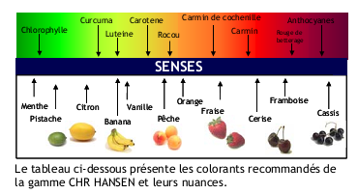

Slide 90
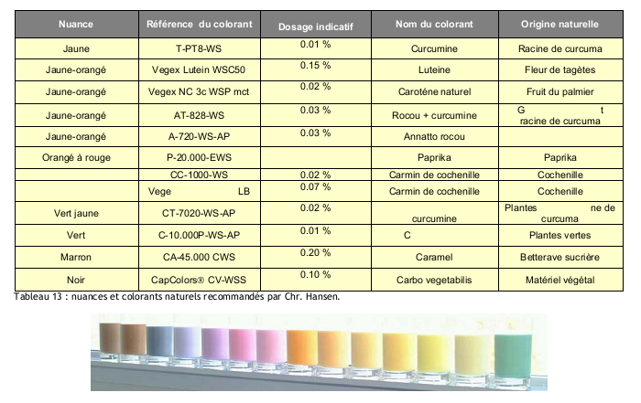

Slide 91
NB 3: L’addition des différents ingrédients intervient soit avant la fermentation pour les yaourts fermes (sucres, arômes, colorants) soit, pour les yaourts brassés, après la fermentation, par l’addition de préparations de fruits.

Slide 92
4) Conditionnement
Matériaux d’emballages
Les yaourts sont généralement conditionnés dans deux types de matériaux d’emballage : le verre, réservé aux produits haut de gamme, ou le plastique. Les pots en carton paraffiné ont maintenant pratiquement disparu, après avoir été très populaires au début des années 1960.
NB: Les matériaux d’emballage utilisés pour la gamme plastique doivent résister à l’acidité, éviter la perte d’arômes et être imperméables à l ’oxygène pour empêcher la croissance des levures et des moisissures pendant la conservation.
Très important: Les matériaux plastiques susceptibles de répondre à ce cahier des charges sont le polystyrène, le polypropylène et le polyéthylène. Le polystyrène est de loin le matériau le plus utilisé, car il présente l’avantage de pouvoir être prédécoupé ce qui facilite la sécabilité des pots.

Slide 93
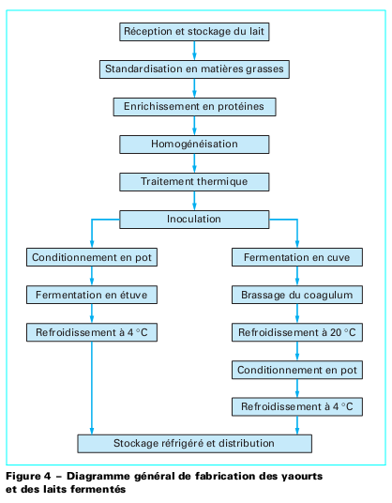

Slide 94
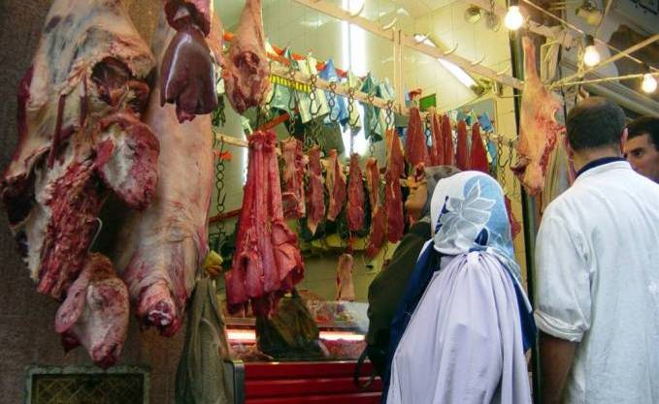
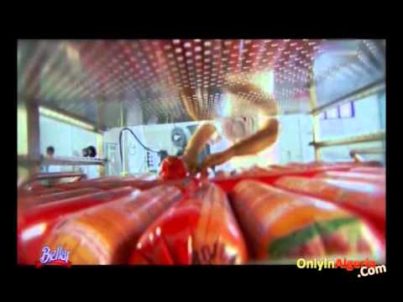
Produits de charcuterie
Matières carnées de base

Slide 95
1) Apports nutritionnels et diététique de la viande:
Tableau 1: Composition de la viande bovine et de volaille en %
Viande | Protéines | lipides | AGS | AGMI | AGPI | fer
Bovine | 26 à 31 | 2 et 17 | 41 à 52 | 37,5 à 46,6 | 0,7 à 6,0 | 2,5 mg/100 g
Volaille | 26,4 | 6,2 | 1,95 | 2,65 | 1,23 | 1,3

Slide 96
Tableau 2: Consommation quotidienne en g/j de viande rouge (Linseise et al., 2002)
Pays | Hommes | Femmes
Grèce | 45,3 | 25,5
Espagne | 74 | 37,8
Italie | 57 | 40
Allemagne | 52 | 28,6
Hollande | 63,8 | 41
Angleterre | 40 | 24,6
Danemark | 61 | 44,1
Algérie | 29 | 10

Slide 97
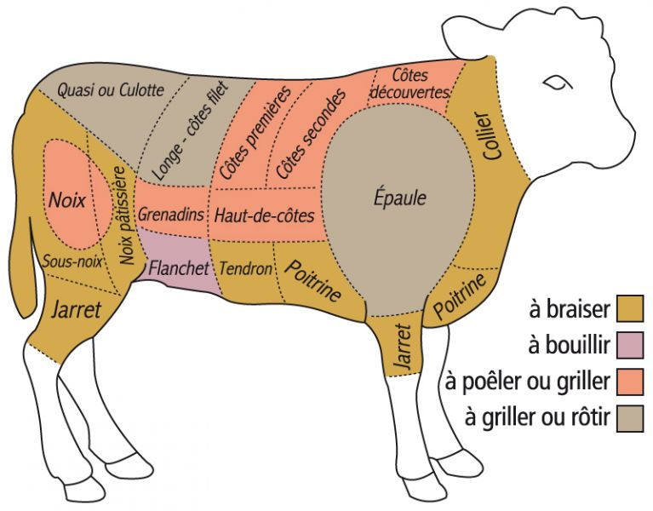

Slide 98
abattage-découpe
De l’animal à l’assiette
Il s ’agit de définir les différentes étapes, processus et contrôles opérés en abattoir.
Transport et stockage des bovins
Trois phases distinctes sont mises en évidence dans le transport des animaux :
le chargement à la ferme ou en centre d’allotement ;
le transport proprement dit (durée, arrêts repos, qualité de
conduite) ;
le déchargement et les conditions de stockage et de manipulation en bouverie (*) avant abattage.
(*) parc de contention individuel ou collectif où stationnent les animaux entre l’arrivée à l’abattoir et l’abattage. Quel que soit son mode, le transport constitue une phase difficile pour les bovins.

Slide 99
Chargement:
Pour être réalisé de façon optimale, il convient que ce dernier respecte au maximum l’état de tranquillité naturelle des animaux. Le chargement de nuit est pour cela préférable, l’obscurité masquant une majorité des modifications du milieu extérieur (forme du camion, rampe de chargement, humains extérieurs à l’exploitation).
Très important: en ce qui concerne l’amenée des animaux de la stabulation au camion : plus le bovin agit de sa propre initiative, plus la manipulation est rapide ; une amenée par petits lots (3 ou 4 individus) sera préférable à un chargement individuel ou en grand nombre.

Slide 100
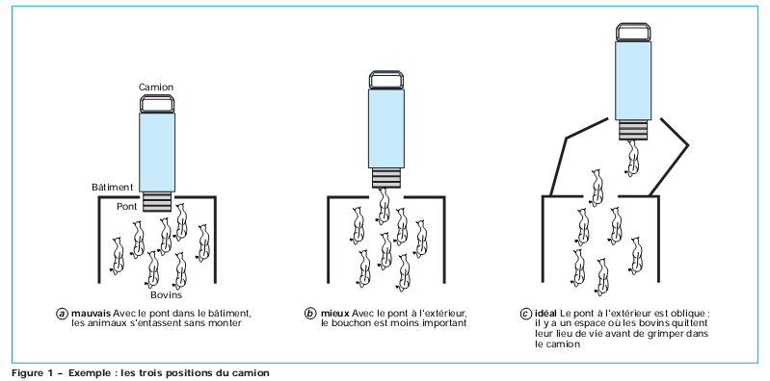

Slide 101
Transport:
le transport proprement dit requiert, quant à lui, le respect de plusieurs règles.
Aménagement du camion:
Le sol : de préférence antidérapant en matière composite, facilitant ainsi nettoyage et désinfection. Le paillage du plancher peut être utilisé pour les animaux habitués à cette matière.
Les séparations: l’emploi de barrières coulissantes sur rails fixées sur les parois du camion est facile et permet d’adapter facilement la capacité de la case à la taille du lot (8 bovins).
Durée et conditions de transport:
La fatigue musculaire: est directement proportionnelle au temps de transport. Des arrêts doivent donc être faits régulièrement pour permettre aux animaux de s’abreuver, de s’alimenter et de se reposer

Slide 102
Produits de charcuterie
Procédés de transformation
L’élaboration des produits de charcuterie sollicite, pour une large part, les aptitudes fonctionnelles des constituants organiques fondamentaux mis en œuvre lors de leur élaboration. En effet, compte tenu des altérations provoquées par les traitements (thermiques notamment) d’acquisition des caractéristiques sensorielles et de stabilisation microbiologique de ces mêmes produits, il convient, au préalable, de bien maîtriser et d’optimiser :
l’hydratation du muscle en vue d’obtenir une jutosité suffisante après cuisson ;
la coloration de la viande afin de faire apparaître un pigment rouge-rosé après chauffage
la dispersion et la stabilisation des graisses dans le produit proposé au consommateur.

Slide 103
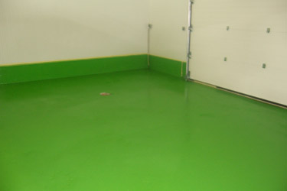
Résine (matériel composite)

Slide 104
Très important
Toujours pour optimiser les conditions de transport, la directive européenne 95/29/CE relative à la protection des animaux prescrit, depuis le premier janvier 1999, que les chauffeurs de bétaillères « disposent de formation ou qu’ils bénéficient d’une expérience pratique équivalente, pour procéder à la manipulation et au transport d’animaux ».

Slide 105
Déchargement et stockage des animaux avant abattage:
Déchargement:
Il doit intervenir le plus rapidement possible dès l’arrivée du camion, afin de réduire le stress dû au transport et au changement d’environnement.
Logement:
Si les animaux ne sont pas abattus immédiatement, la mise en attente en lot provoque à nouveau des excitations, source de viandes à pH élevé.
NB1: Le type de logement actuellement le plus satisfaisant est la logette individuelle séparée d’un couloir large de 2,6 m minimum, facilite l’entrée et la sortie des animaux.
Amenée à l’abattage:
Un long couloir permet l’attente d’un nombre suffisant d’animaux pour alimenter la chaîne d’abattage sans précipitation ni bousculade (portes anti-recul, .

Slide 106
Abattage-découpe:
Cette phase regroupe un ensemble d’étapes précises, conduisant à l’obtention de carcasses, de muscles ou de pièces (abats) prêts à la commercialisation.
Abattage : diagramme de production général:
Ainsi présenté (figure: voir PDF), ce diagramme met en évidence toute l’élaboration mise en œuvre à partir de l’animal vivant. Apparaissent clairement quatre flux parallèles de produits que sont: la carcasse proprement dite, les abats rouges, les abats blancs et les co-produits (cuir, sang, moelle épinière...).
NB 1: De la même façon, il est mis en évidence les points de contrôle où, selon leur qualité, les différents produits sont validés ou rejetés (notion de bon ou mauvais).
NB 2:Les derniers postes créés sont tous en relation avec le traitement du risque ESB (encéphalopathie spongiforme bovine). Il s’agit notamment de l’aspiration de la moelle épinière ainsi que des prélèvements destinés à l’analyse

Slide 107
Contrôles sanitaires:
Très nettement renforcés depuis le début de la crise ESB, ils ont lieu avant et après l’abattage.
Contrôle sanitaire des animaux avant abattage:
1) En premier lieu, chaque animal subit un contrôle d’identité
vérification est faite de la concordance du numéro à 10 chiffres ou bien
DAB (document d’accompagnement)
contrôle des signes extérieurs de maladie (atrophies musculaires, abcès, souffrance...), de blessures ayant pu survenir lors du transport (fractures, plaies).
2) l’ inspection ante mortem
Très important: Les animaux repérés sont alors écartés de la file d’abattage, pour être inspectés par les services vétérinaires.

Slide 108
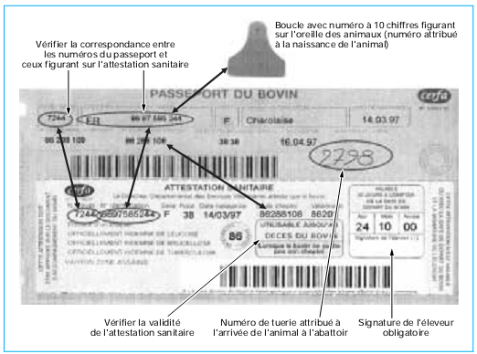

Slide 109
Il faut noter
NB 1: tout animal de moins de 24 mois présentant des signes de maladie, de blessure ou de fracture, sera abattu en fin de production, avec traitement séparé de l’ensemble des produits issus de son abattage (destruction directe ou mise en consigne dans l’attente de résultats) ;
NB 2: tout animal de plus de 24 mois accidenté sera directement euthanasié et détruit par incinération (réf. Arrêté du 9 juin 2000 – JO N° 137 du 15 juin 2000 page 9003).

Slide 110
Contrôle sanitaire des produits issus de l’abattage:
Un contrôle est effectué sur les carcasses en fin de chaîne, portant sur la présence :
de ganglions, signe d’infection ;
d’abcès ;
d’hématome, consécutif à des contusions ;
de fractures, survenues lors de l’abattage.
Très important
se fait sur chaque carcasse issue
d’animaux de plus de 24 mois via des Prélèvement au niveau de l’obex
(jonction de la moelle épinière et du cerveau).
La recherche du facteur ESB

Slide 111
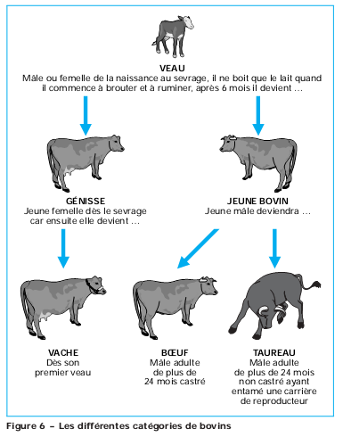

Slide 112
Valorisation du 5eme quartier:
Le 5eme quartier se divise en deux catégories :
les abats rouges : tête, langue, cœur-poumon, foie, rognon, testicules, hampe, onglet ;
les abats blancs : panse, feuillet, caillette, museau, nerfs de pieds.

Slide 113
Produits de charcuterie
Procédés de transformation
L’élaboration des produits de charcuterie sollicite, pour une large part, les aptitudes fonctionnelles des constituants organiques fondamentaux mis en œuvre lors de leur élaboration. Il convient, au préalable, de bien maîtriser et d’optimiser:
l’hydratation du muscle en vue d’obtenir une jutosité suffisante après cuisson ;
la coloration de la viande afin de faire apparaître un pigment rouge-rosé après chauffage ;
la dispersion et la stabilisation des graisses dans le produit proposé au consommateur.

Slide 114
1- Les protéines musculaires
1-1- Principales protéines du muscle
Pour la cellule, elles sont de deux types :
1) les protéines sarcoplasmiques
Hydrosolubles (ex:myoglobine)
2) les protéines myofibrillaires
halosolubles en partie seulement
auxquels il faut ajouter les protéines du réseau
conjonctif intercellulaire.

Slide 115
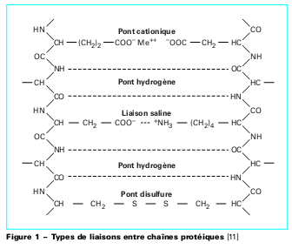
1.2 Liaisons entre chaînes peptidiques
NB: Selon les différentes forces d’attraction existant entre les chaînes peptidiques, les espaces capillaires sont plus ou moins volumineux.
L’eau libre est présente dans ces espaces

Slide 116
A retenir
La quantité d’eau libre peut donc varier d’où la variation du pouvoir de rétention d’eau (PRE) de la viande
La structure ouverte correspond à un petit nombre de liaisons entre les chaînes peptidiques
Espaces capillaires volumineux
la quantité d’eau libre immobilisée dans ces espaces capillaires est importante

Slide 117
La structure fermée correspond à un grand nombre de liaisons entre chaînes peptidiques
Espaces capillaires réduits
la quantité d’eau libre immobilisée est faible
Conclusion
La présence d’une structure ouverte ou fermée conditionne le PRE de la viande et donc son pouvoir d’hydratation.

Slide 118
Plusieurs facteurs agissent sur l’apparition de la structure ouverte ou fermée du réseau protéique:
1) le pH: qui a une action sur la dissociation des acides aminés donc sur la charge nette :
• si pH = pHi, la structure est fermée,
• si pH > pHi, la structure s’ouvre (répulsion entre les COO−)
2) la présence d’ATP : en présence ATP il n’y a pas de complexe Acto-myosine donc la structure est ouverte
3) La concentration en ions Ca++: si [Ca++] augmente dans la solution sarcoplasmique, il y a formation du complexe acto-myosine donc apparition d’une structure fermée.

Slide 119
1.3 Mécanismes de l’hydratation:
L’eau dans le muscle:
L’eau représente 75 % du poids du muscle. On en distingue deux grands types :
a) L’ eau liée: encore appelée eau d ’hydratation ou eau de constitution (terme le plus approprié)
b) L’ eau libre: selon deux types :
l’eau libre en mouvement.
l’eau libre immobilisée dans les espaces capillaires
Elle représente 5% et est très fortement retenue
par les protéines du muscle
Elle représente donc 95 % de l ’eau du muscle, (eau liée à la masse protéique)

Slide 120
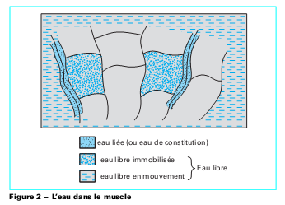

Slide 121
Très important
En fonction du PRE :
l’eau de constitution ne varie pas ;
si le PRE est faible : peu d’eau libre immobilisée ;
si le PRE est élevé : beaucoup d’eau libre immobilisée.

Slide 122
1.4 Pouvoir de gonflement.
Pouvoir de rétention d’eau
Définition 1: Le pouvoir de gonflement est l’aptitude de la fibre musculaire à absorber de l’eau et ce pouvoir est lié à l’é tat de la viande (pré ou post-rigor)
Définition 2:Le pouvoir de rétention d’eau (PRE) est la capacité de la viande à fixer l’eau qu’elle contient ou l’eau ajoutée.
Très important: Le PRE et pouvoir de gonflement sont deux facteurs intimement liés, le premier déterminant le second.

Slide 123
NB : Pour que la viande puisse absorber de l’eau, il faut que la fibre musculaire soit débarrassée du sarcolemme (cuttérage).
1.4.1 Facteurs intervenant sur le pouvoir de gonflement:
Aussitôt après l’abattage
la viande possède un PRE élevé et ce
PRE diminue dans les 24 heures qui suivent l’abattage (rigor).
Très important 1: Après la rigor, le PRE réaugmente très légèrement
Très important 2: La période la plus défavorable pour le travail au cutter se situe entre 1 et 2 jours après l’abattage.

Slide 124
1.4.1.1 Rôle de l’ATP (adénosine triphosphate):
La disparition de l’ATP après la mort
Structure fermée
très forte diminution du PRE
NB: En maturation, les liaisons (certaines) actine-myosine se rompent, entraînant une légère augmentation du PRE.

Slide 125
1.4.1.2 Rôle du pH:
Parallèlement à la disparition de l ’ATP, on observe une dégradation du glycogène en acide lactique ; le pH diminue (pH souvent minimal à la rigor). On attribuent les 2/3 de la diminution du PRE à la dégradation de l’ATP et 1/3 à la diminution du pH
NB: La viande d’animaux fatigués, à jeun avant l’abattage,
peu de glycogène (peu d’acide lactique formé)
une faible chute
de pH après la mort (pH élevé)
Conclusion: difficile de conserver cette viande
développement des micro-organismes
dégradent les sucres ajoutés (le pH
peut chuter rapidement)
Pertes importante d’eau

Slide 126
1.4.1.3 Rôle du sel (NaCl):
Le chlorure de sodium est un sel neutre (sel d’acide fort et de base forte) qui modifie peu le pH lorsqu’il se trouve en solution dans l’eau.
NB 1: Le sel permet d’augmenter le PRE mais son effet dépend du pH
Très important et à retenir: À pH = 5, le sel n’a pas d’action. Pour des pH > pHi, on a un effet hydratant très net. Pour des pH < pHi, NaCl entraîne une diminution du PRE
NB 2: NaCl a une action plus marquée sur la viande en pré-rigor que sur la viande en cours d’installation de rigor et un effet pratiquement nul au maximum de rigidité

Slide 127
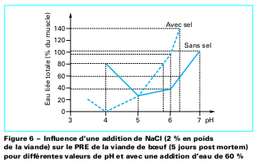

Slide 128
2. Coloration:
2.1 Cas de la viande fraîche:
La couleur est une sensation physiologique dont l’interprétation peut varier d’un individu à un autre.
Dans la viande, la couleur est due à un pigment musculaire : la myoglobine (protéine globulaire du sarcoplasme). À ce pigment s’ajoute une faible quantité d’hémoglobine (sang résiduel). La teneur en myoglobine des muscles varie, de façon très importante, selon les espèces.
NB 1: Les viandes de volailles sont très peu pourvues en pigment, notamment les muscles blancs.
NB 2: Le veau de boucherie, selon son alimentation, peut également présenter des taux de myoglobine extrêmement faibles (0,01 à 0,03 %).

Slide 129
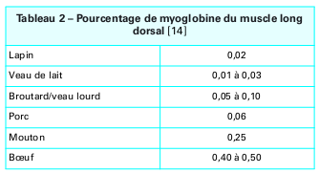

Slide 130
En dehors de l’espèce, l’âge de l’animal revêt un aspect très important
Exemple: le veau de lait à une viande pâle
nourris avec un aliment liquide (lait reconstitué) et pauvre en fer
Ce mode d'élevage induit une relative anémie

Slide 131
2.2 États d’oxydo-réduction du pigment
couleur pourpre
1) myoglobine
MbFe(II)
Il s’agit du pigment dominant, à cœur du muscle, en post-rigor

Slide 132
2) l’oxymyoglobine
MbFe(II) O₂
couleur rouge vif
La myoglobine possède une très grande
affinité pour l’oxygène
stocker O2 en le
prélevant sur l’hémoglobine
Transporter O₂
jusqu’à la chaîne respiratoire

Slide 133
En Post mortem
Tranchage du muscle
la myoglobine, à l’état réduit
Fixation de O₂ de l’air
oxymyoglobine
couleur vive très recherchée par le consommateur de viande

Slide 134
3) metmyoglobine
MbFe(III)
couleur brune
Elle provient d’une oxydation des deux états précédents
Cette coloration est donc à éviter car elle conduit à un aspect peu engageant de la part du produit considéré

Slide 135
2.3 Cas des produits de salaison
Depuis les temps les plus anciens (Moyen Âge), le salpêtre est utilisé pour la fabrication des produits à base de viande (produits de salaison).
De façon générale, on emploie le terme:
Salage: uniquement utilisation du sel
Salaison: utilise le sel additionné de salpêtre (mélange de sel et de nitrite de sodium)

Slide 136
Comme indiqué précédemment, la réduction du salpêtre (NO3K ouNO3Na)
nitrites (NO2)
le monoxyde d’azote (NO)
se lie à la myoglobine pour former un pigment nitrosé (nitrosohème)
couleur rouge rosé
chauffage
(étuvage, cuisson)

Slide 137
2-4- rôles des ions nitrites
Effet antibactérien
1) L’ion NO3- : est un puissant inhibiteur de la croissance des spores des Clostridi .
grâce aux nitrites, les spores de Clostridium botulinum n’arriveront pas à germer ; la toxicogénèse botulinique mortelle est donc impossible.
Les doses de blocage de la germination oscillententre 50 et 200 mg de NaNO2/kg de produit selon le niveau de contamination.

Slide 138
2) L’ion nitrite est également inhibiteur des entérobactéries dont les salmonelles (125 mg de NaNO2/kg minimum)
le sel nitrité apparaît très intéressant en tant qu’obstacle précoce vis-à-vis des entérobactéries.

Slide 139
NB: le sel nitrité présente un rôle sur la flaveur en l’améliorant

